Slide 1
От кода к программе

Slide 2
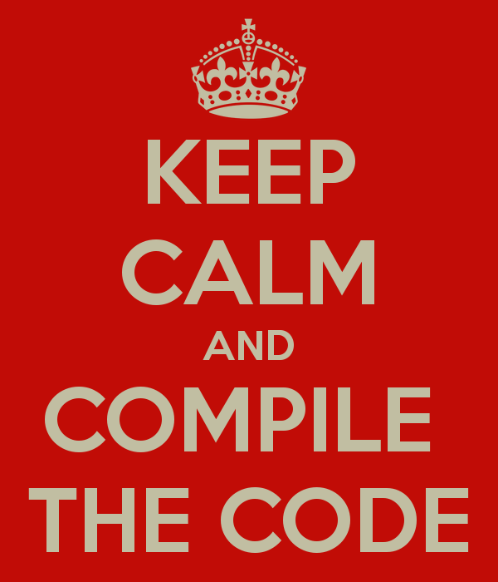
Процесс создания программы
Компиляция.
Линковка (связывание) модулей.
Сборка.
Выполнение и отладка.
Сопровождение кода и тестирование.

Slide 3
Три времени выполнения
Четыре
Design time
Compile time
Run time
Поддержка!
Debug time

Slide 4
Performance
Следует оценивать задачу и учитывать затраты на поддержку во всех фазах
В простых одноразовых задачах время написания кода гораздо важнее времени выполнения программы.
В многофункциональных программах отладка занимает гораздо больше времени чем разработка.
В тяжелых вычислительных задачах время выполнения важнее всего, но при многократном использовании все равно уступает времени отладки.
В библиотеках и фреймворках главное – возможность поддержки.

Slide 5
Компиляция
Компилятор отображает человеко-читаемый текст в машино-читаемый код.
Процесс компиляции можно разбить на следующие этапы:
Интерпретация текста программы (синтаксический разбор)
Оптимизация
Генерация
Варианты компиляторов:
Комбинированная компиляция – синтаксический разбор, оптимизация и генерация осуществляются одновременно одной программой.
Интерпретатор – поблочное интерпретирование, стадия оптимизации отсутствует или сведена к минимуму.
JIT/AOT-компиляция – по результатам интерпретации и оптимизации создается промежуточный код, который преобразуется в машинный во время выполнения или установки программы.

Slide 6
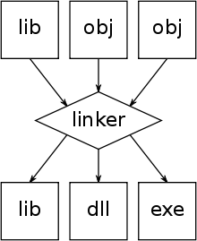
Связывание (компоновка)
Компоновщик (linker) связывает несколько заранее приготовленных объектных модулей в единый исполняемый код.
В JIT/AOT компиляторах связывание обычно происходит на этапе интерпретации байт-кода. Да, можно добавлять модули в уже работающую программу.

Slide 7
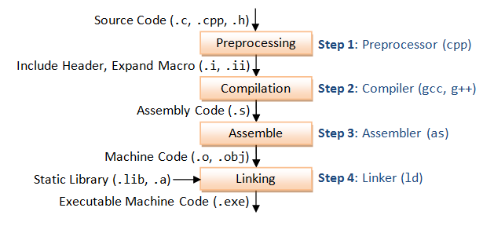
gcc
gcc myprog.C -o myprog -lm
Компилятор gcc официально принимает около 2550 различных опций (включая компиляцию, отладку, компоновку и прочее).
Самый важный флаг -Wall — включить все (почти) предупреждения!

Slide 8
JVM
SomeClass.java
Исходный текста класса
SomeClass.class
Байткод JVM
…
Машинный код генерируется во время выполнения
javac
java

Slide 9
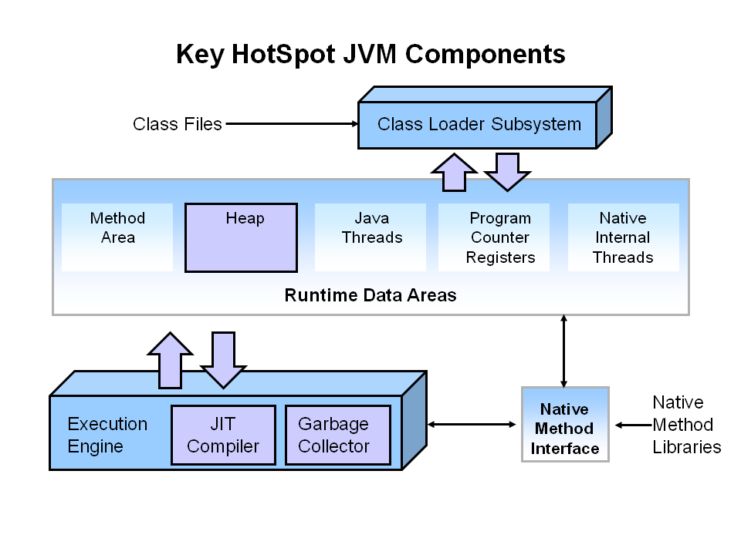
Компиляция и runtime на JVM

